Slide 1
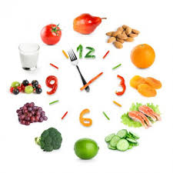
Результати опитування БАТЬКІВ щодо якості харчування у БЕРЕЗНІ 2023

Slide 2
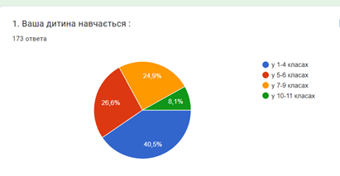
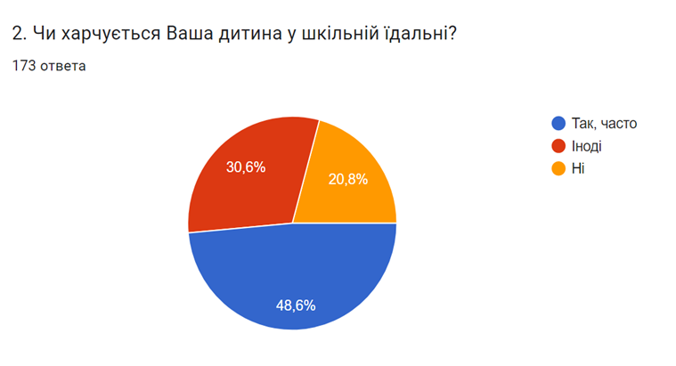
173 ВІДПОВІДІ
173 ВІДПОВІДІ

Slide 3
3. Якщо не харчуєшся, то чому? 173 відповіді
Бере їжу з дому – 9
Бере фрукти з дому – 2
Іноді даю зі собою - 4
Не хоче їсти - 11
Дорого - 4
Несмачно - 12
Не завжди є улюблені страви - 5
Не подобається їхня їжа - 7
Ваша їдальня не відповідає моїм очікуванням - 1
Не встигає, часу немає - 6
Не любить пити несолодкі напої - 1
Велика черга – 6
Могли би продавати різні види булочок зрізними начинками, сосиску у тісті, чай, какао... - 1
Купляє у буфеті - 6
Дитина вчиться на сімейній формі - 4
Не голодна - 10
Харчується завжди - 84

Slide 4
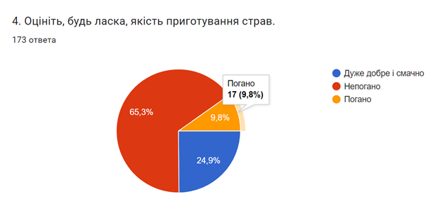
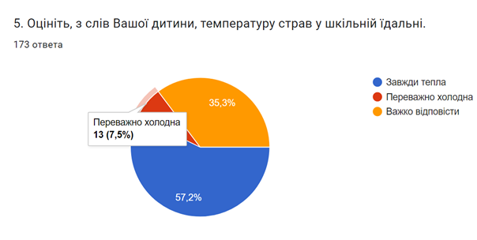
173 ВІДПОВІДІ
173 ВІДПОВІДІ

Slide 5
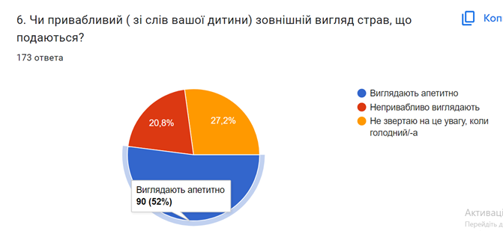
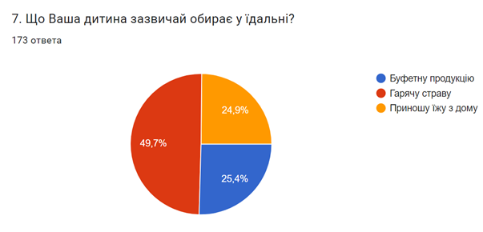

173 ВІДПОВІДІ

Slide 6
На питання «Яка улюблена страва Вашої дитини у шкільній їдальні?» отримали такі відповіді:
Немає – 14
Борщ - 8
Суп, перші страви - 5
Гречаний суп - 2
Гороховий суп - 1
Сирники - 14
Оладки - 11
Картопля – 10
Страви з картоплі, деруни - 3
Картопля+котлета – 14
Картопля + відбивна - 6
Гречка з рибною котлетою, м’ясною котлетою – 4
Гречка з м’ясом – 1
Найкраще що може надати ваша їдальня це картопля з гарніром - 1
Плов – 5
Рис з варенням, яблуком – 4
Макарон – 6
Макарон+котлета - 6
Котлети, відбивні - 9
Другі страви – 6
Салати - 9
Круасани, випічка, булочки - 10
Все їсть - 5
Моя дитина любить булки з капустою. Або з іншою начинкою. - 1
Компот - 1
Млинці - 2
Соломка -1
будь-яка з м'ясом - 1
Печиво - 1
Дитина не харчується в їдальні – 1
Важко відповісти - 1

Slide 7
На запитання «Чи є у Вашої дитини алергія на деякі харчові продукти? Якщо так, то на що?» отримали такі відповіді:
Ні – 153
Так – 22:
- цитруси – 6
- молоко – 3
- яйця – 3
- шоколад, солодощі – 3
- рибу – 2
- багато на що – 1
- моркву – 1
- борщ – 1
- м’ясо – 1
- фрукти - 1

Slide 8
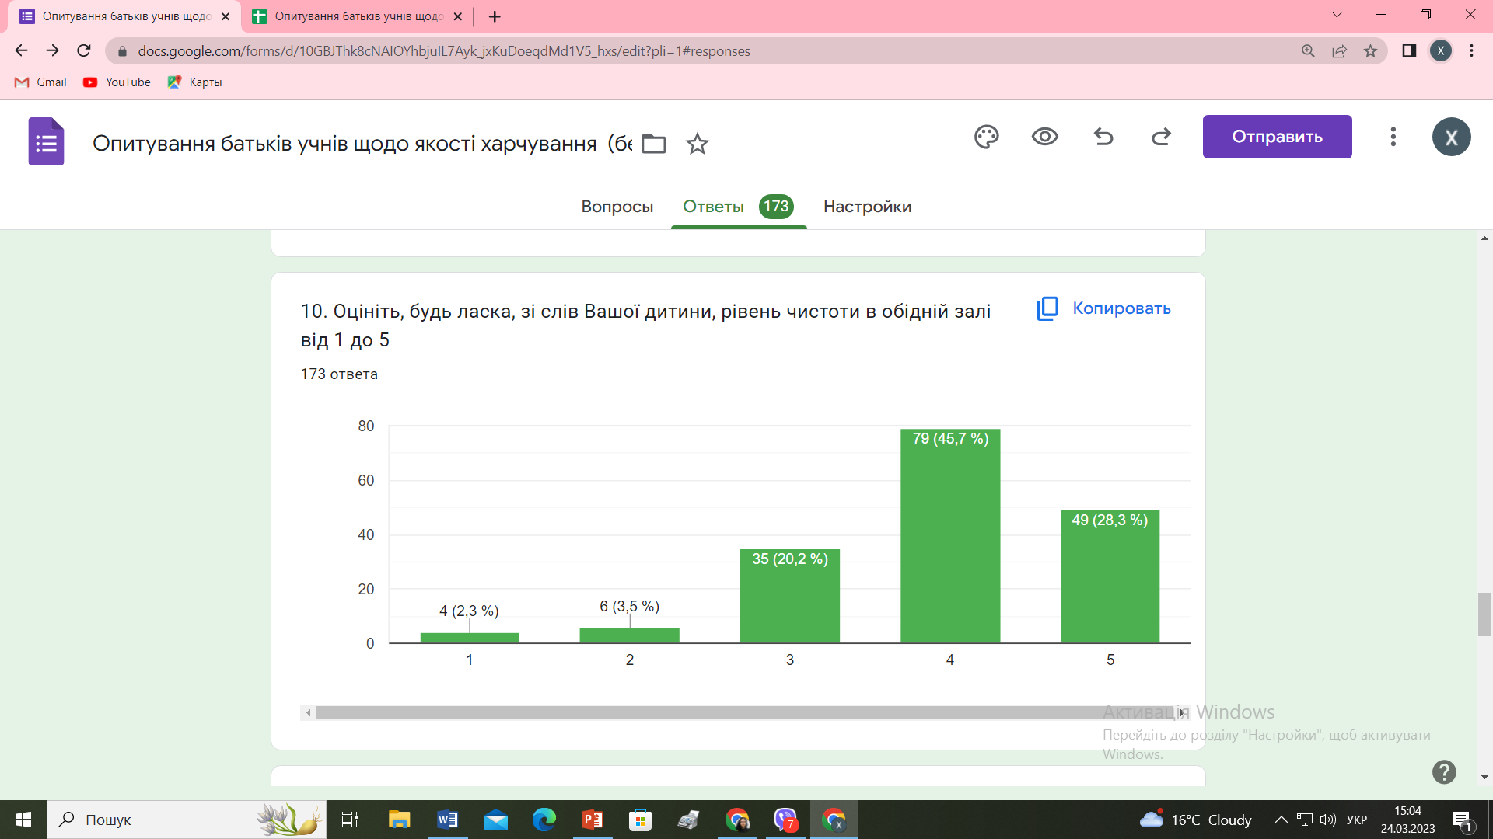
1 – дуже погано
5 – дуже добре
173 ВІДПОВІДІ

Slide 9
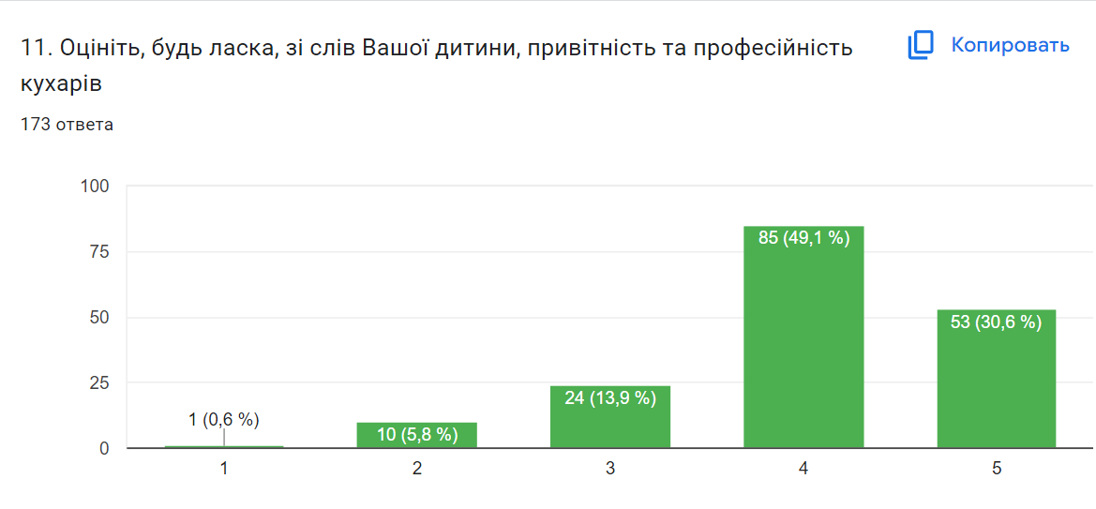
1 – взагалі непривітні та байдужі
5 – дуже привітні та уважні
173 ВІДПОВІДІ

Slide 10
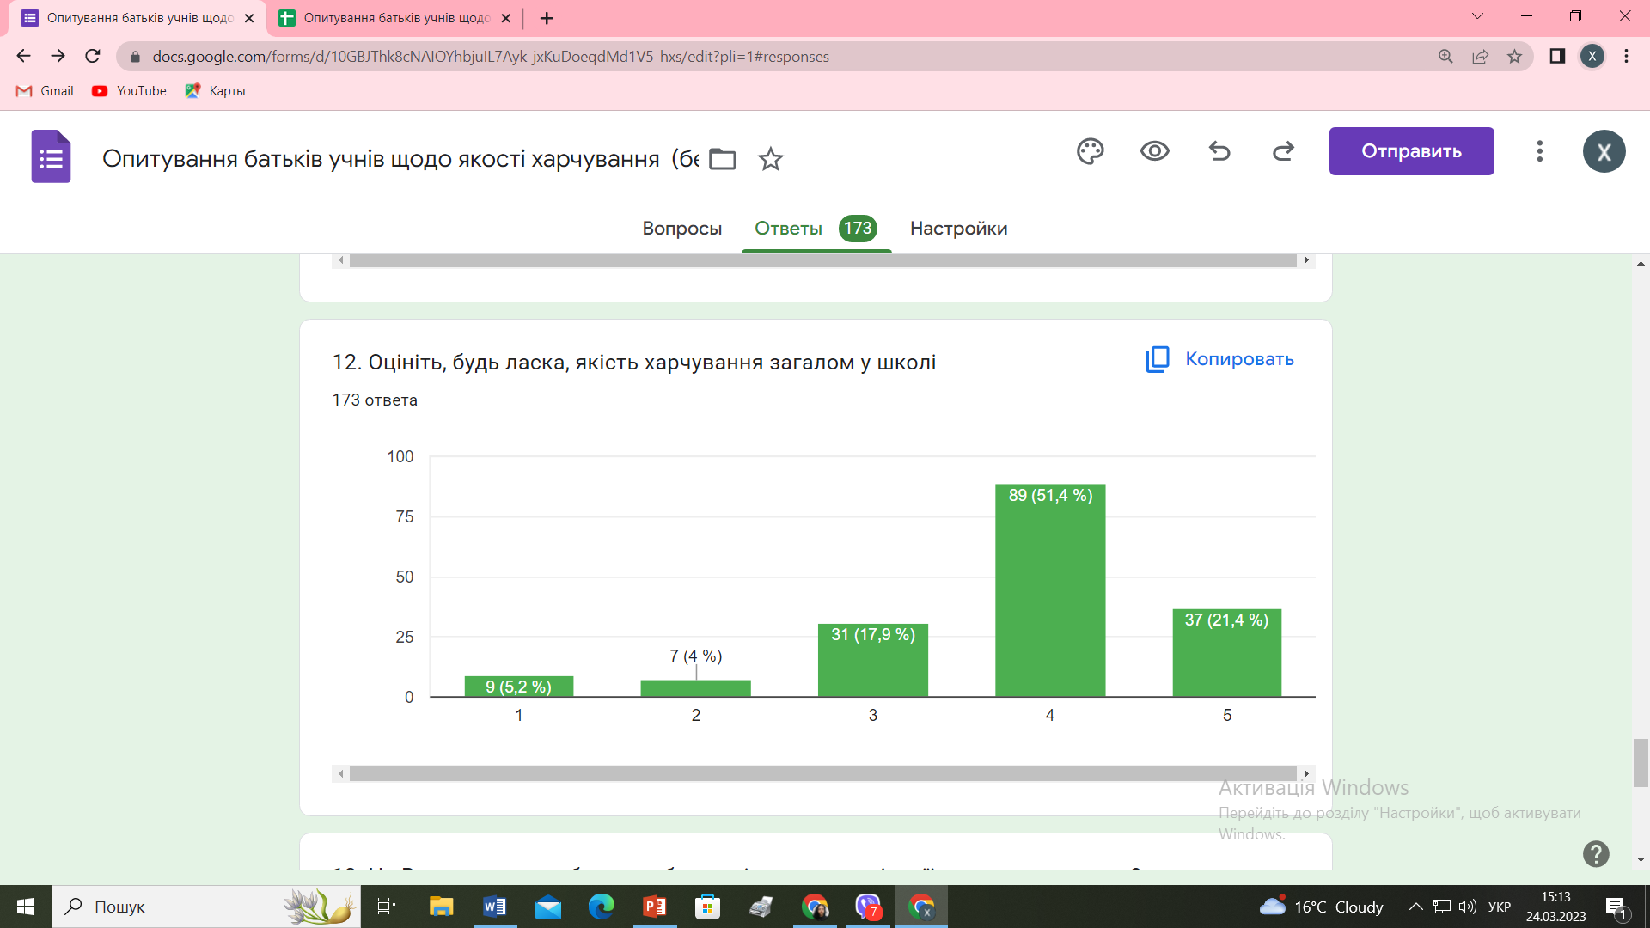
1 – дуже погано
5 – дуже добре
173 ВІДПОВІДІ

Slide 11
На Вашу думку, що би варто було змінити в організації харчування школи?
Нічого не треба змінювати, все задовільняє – 52
Розширити меню – 39
Побільше зелені, овочів та фруктів – 14
Шведський стіл (небагато страв, але на вибір) – 8
Більше випічки – 17
Дешеві ціни – 36
Розрахунок карткою – 1
Зменшити черги – 12
Поставити сіль та перець, щоб додавати самостійно – 2
Побільше цукру до напоїв – 2
Син не любить кашу, тому би нам щось на вибір – 1
Готувати їжу в нормальних умовах – 1
Важко сказати - 4

Slide 12


